Slide 1


Liikkuva korkeakoulu -verkosto
9.3.2023
Jussi Ansala

Slide 2

Liikkuvan korkeakoulun ohjausmekanismeista
Informaatio-ohjaus
Resurssiohjaus
Normiohjaus
Kuva: Tyshawn Hall-Johnson (FilmWalk)

Slide 3
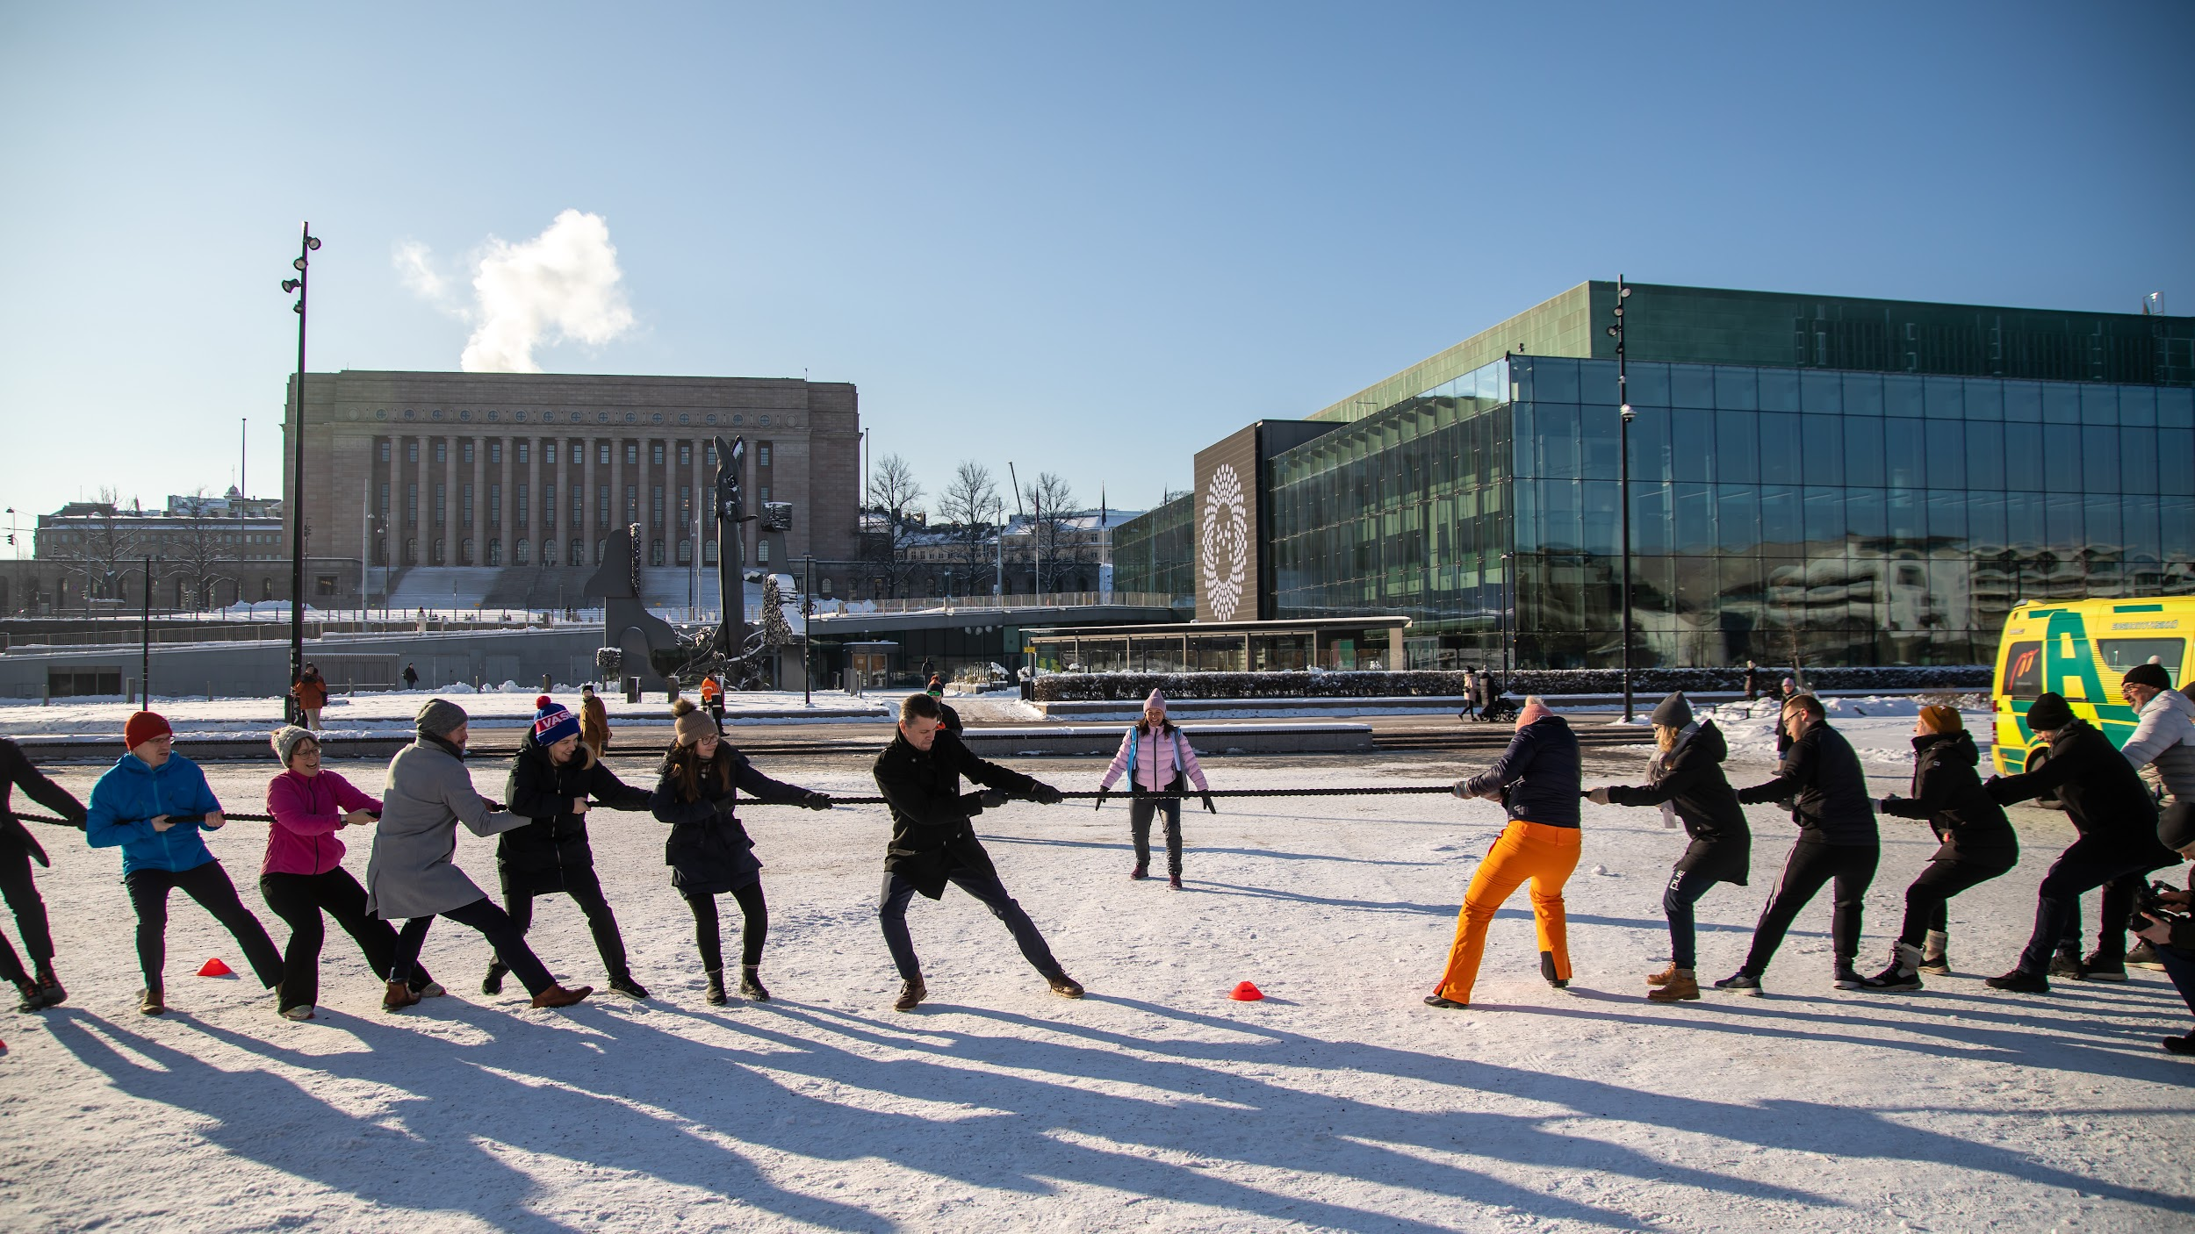
Liikkuvan korkeakoulun ohjausmekanismeista
Ohjausmekanismit toimivat aina parhaiten yhdessä
Mieluiten kaikki kolme, mutta vähintään kaksi ohjausmekanismia samaan suuntaan
Kuva: Tyshawn Hall-Johnson (FilmWalk)

Slide 4
Liikkuvan korkeakoulun ohjausmekanismeista
Informaatio-ohjaus:
Vinkit
Parhaat käytänteet
Korkeakoululiikunnan suositukset
Resurssiohjaus:
Hankerahoitus
Sanktiot
Normiohjaus:
Lait ja asetukset
Muut säädökset
Kuva: Tyshawn Hall-Johnson (FilmWalk)

Slide 5
Liikkuvan korkeakoulun normiperustaa:
Yliopistolain (2009) perusteluissa todetaan näin:
Tavoitteena on, että yliopistot jatkossakin turvaavat opiskelijoiden tarkoituksenmukaiset liikuntapalvelut. (https://www.finlex.fi/fi/esitykset/he/2009/20090007)

Slide 6
Liikkuvan korkeakoulun normiperustaa
Vastaavasti Valtioneuvoston asetuksessa ammattikorkeakouluista (2014) todetaan yksityiskohtaisissa perusteluissa näin:
6 §. Ammattikorkeakoulun toimilupa.
[...] Toimilupahakemukseen sisällytettävän opiskelijapalveluiden järjestämistä koskevan selvityksen tulee kattaa myös opiskelijoiden liikunta- ja hyvinvointipalvelut. Tavoitteena on varmistaa, että ammattikorkeakoulut huolehtivat opiskelijoiden liikuntamahdollisuuksista hallitusohjelman edellyttämällä tavalla.
(https://www.finlex.fi/fi/esitykset/he/2013/20130009.pdf)

Slide 7

Liikkuvan korkeakoulun normiperustaa
Eduskunnan Sivistysvaliokunta toteaa ko. asetusta koskevassa mietinnössään (2014) näin:
Liikuntapalvelut. [...] Valiokunta korostaa, että liikuntapalvelut ovat tärkeä opiskelijoiden hyvinvointia lisäävä ja sen myötä opiskelua edistävä palvelu myös ammattikorkeakouluissa. Valiokunta pitääkin erittäin tärkeänä, että tässä uudistuksessa toimilupahakemukseen sisällytettävä opiskelijapalveluiden järjestämistä koskeva selvitys kattaa myös opiskelijoiden liikunta- ja hyvinvointipalvelut. Valiokunta pitää tärkeänä, että selvitys sisältäisi kuvauksen liikuntapalvelujen järjestämisestä vähintään korkeakoululiikunnasta annettujen suositusten tasoisina. Tämä edellytys velvoittaa jokaisen ammattikorkeakoulun järjestämään opiskelijoiden liikuntapalvelut käytännössä toimiviksi.

